Slide 1

Material Design 3 & UI Responsif
Pertemuan 7 · tema, skema warna, tipografi, tema komponen, mode gelap, MediaQuery, LayoutBuilder, breakpoint, navigasi adaptif, dan pola daftar–detail
Notes:
Hari ini ada dua tantangan tampilan: membuat semua halaman seragam (warna, huruf, bentuk) dari satu sumber, dan membuat tata letak menyesuaikan ukuran layar dari ponsel sampai laptop. Bekal: Row/Column/Expanded dan constraints (P4), setState dan SegmentedButton (P5), ListView/GridView dan Navigator (P6).

Slide 2

Tujuan Pembelajaran
Setelah pertemuan ini, Anda mampu:
Mengatur tema dengan ThemeData dan membacanya lewat Theme.of(context)
Menyediakan mode gelap dan warna khusus (ThemeExtension)
Membuat skema warna dari satu benih dan memakai peran warna beserta pasangan "on"
Membedakan MediaQuery dan LayoutBuilder, lalu memakai breakpoint Material 3
Memakai 15 gaya huruf TextTheme, tema komponen, dan tema lokal
Membuat navigasi adaptif dan pola daftar–detail, serta mengujinya di berbagai lebar
Notes:
Target akhir hari ini: aplikasi Pustaka Kampus yang warnanya bisa diganti, punya mode gelap, memakai NavigationBar di ponsel dan NavigationRail di layar lebar, serta menampilkan daftar dan detail buku berdampingan mulai lebar 840.

Slide 3





Peta Materi Hari Ini
1
2
3
4
5
A. Tampilan seragam
B. Tema yang berganti
C. Mengukur ruang
D. Tata letak adaptif
E. Merangkai
Material 3, tema, skema warna, tipografi, tema komponen
Mode gelap dan warna khusus
MediaQuery, LayoutBuilder, breakpoint
NavigationBar ↔ NavigationRail, daftar–detail, ukuran huruf
Studi kasus Pustaka Kampus
Notes:
Bagian A dan B membuat semua halaman mengambil warna dan huruf dari satu sumber, sehingga mudah diganti, termasuk ke mode gelap. Bagian C dan D membuat tata letak menyesuaikan ukuran layar. Bagian E merangkai semuanya.

Slide 4

Dua Tantangan Tampilan dan Alatnya
Kebutuhan | Alat di Flutter
Warna dan huruf seragam di semua halaman | ThemeData + Theme.of(context)
Satu warna merek menjadi palet lengkap | ColorScheme.fromSeed
Semua tombol/kartu bergaya sama | Tema komponen (…ThemeData)
Mode gelap | darkTheme + themeMode
Mengetahui lebar jendela atau ruang widget | MediaQuery, LayoutBuilder
Menu di bawah ↔ menu di samping | NavigationBar ↔ NavigationRail
Analogi: tema = buku panduan identitas visual kampus. Ganti panduannya sekali, semua spanduk ikut berubah.
Notes:
Minta mahasiswa membuka Gmail atau Google Drive di ponsel dan di laptop, lalu bandingkan: warna dan huruf tetap seragam, tetapi susunannya berubah (menu bawah vs menu samping, satu panel vs dua panel).

Slide 5
Material Design 3 dan Tema Aplikasi
BAGIAN 1
Notes:
Sistem desain di balik Flutter, lalu cara memasang dan membaca tema.

Slide 6




Material Design 3: Sistem Desain Bawaan Flutter
Sistem desain = aturan + komponen siap pakai agar tampilan konsisten. M3 menjadi bawaan sejak Flutter 3.16.
Komponen
Warna
Tipografi
Tombol, kartu, kolom teks, navigasi, dialog: bentuk dan perilakunya sudah diatur.
Setiap warna punya peran: primary, surface, error, dan pasangan "on"-nya.
Skala 15 gaya huruf untuk judul, isi bacaan, dan tulisan tombol.
Bentuk
Tata letak
Token desain
Sudut membulat dengan ukuran tertentu, misalnya kartu bersudut 12.
Breakpoint untuk ponsel, tablet, dan layar lebar.
Komponen membaca nilai bernama dari tema, bukan angka sembarangan.
Notes:
Panduan lengkap: m3.material.io. Mulai Flutter 3.47 tersedia juga paket material_ui (Material dipisah dari inti Flutter). Kuliah ini tetap memakai package:flutter/material.dart; nama class-nya sama persis, yang berbeda hanya baris import.

Slide 7
Komponen Membaca Token dari Tema
Komponen | Warna latar bawaan | Gaya huruf bawaan
AppBar | surface | judul: titleLarge
FilledButton | primary | labelLarge
FilledButton.tonal | secondaryContainer | labelLarge
FloatingActionButton | primaryContainer | —
Card | surfaceContainerLow | —
NavigationBar | surfaceContainer (indikator: secondaryContainer) | labelMedium
SnackBar | inverseSurface | —
Karena semua komponen membaca tema, mengganti tema = mengganti tampilan seluruh aplikasi.
Notes:
Nilai di tabel ini dibuktikan dari kode sumber Flutter 3.47 (kelas _...DefaultsM3). Mahasiswa tidak perlu menghafal; yang penting paham bahwa komponen tidak memakai warna acak.

Slide 8
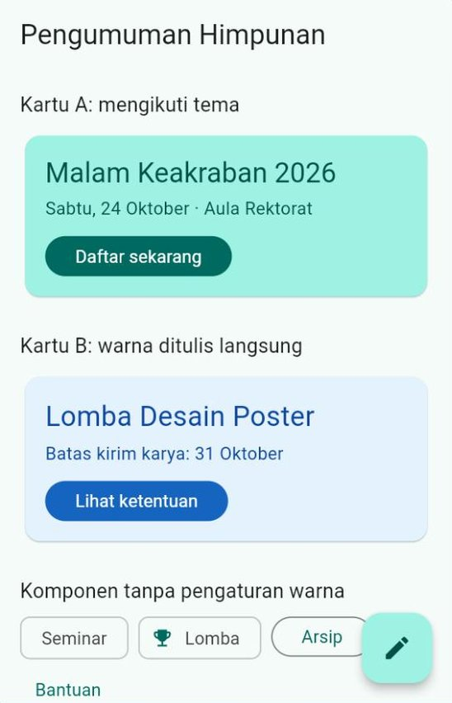
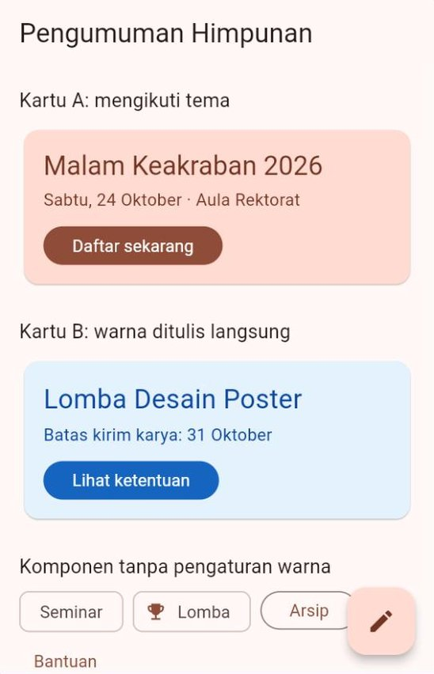
Tema Dipasang Sekali, Dibaca di Mana Saja
MaterialApp(
theme: ThemeData(
colorScheme: ColorScheme.fromSeed(
seedColor: warnaBenih, // teal / deepOrange
),
),
)
// di dalam build() sebuah widget:
final ColorScheme warna =
Theme.of(context).colorScheme;
final TextTheme gayaTeks =
Theme.of(context).textTheme;
Kode di GitHub · contoh_01_tema_dan_theme_of.dart
Kiri: benih teal. Kanan: benih deepOrange.
Kartu A (dari tema) ikut berubah; Kartu B (warna ditulis langsung) tetap biru.
Notes:
Jalankan contoh 01, lalu ganti warnaBenih dan jalankan ulang. Theme.of(context) mencari tema terdekat di atas widget. titleLarge bertipe TextStyle?, maka dipakai ?.copyWith(color: ...).

Slide 9

Warna Ditulis Langsung vs Diambil dari Tema
Ditulis langsung
Dari tema
Tidak seragam dan sulit diganti
Satu sumber, ikut berganti
Halaman lain bisa memakai biru yang sedikit berbeda
Mengganti warna = mencari setiap Color(...)
Rusak di mode gelap
Warna dari peran ColorScheme
Ukuran dari gaya TextTheme
Otomatis cocok di mode gelap
color: const Color(0xFFE3F2FD),
style: TextStyle(
fontSize: 22,
color: Color(0xFF0D47A1),
),
color: warna.primaryContainer,
style: gayaTeks.titleLarge?.copyWith(
color: warna.onPrimaryContainer,
),
Notes:
Aturan hari ini: di dalam halaman jangan menulis Colors.xxx, Color(0xFF...), maupun fontSize. Pengecualian hanya di ThemeData.

Slide 10

Skema Warna: Satu Benih, Banyak Peran
BAGIAN 2
Notes:
ColorScheme.fromSeed, peran warna, dan aturan pasangan "on".

Slide 11
Warna Punya Peran, Bukan Sekadar Nama
Peran | Kegunaan | Contoh pemakaian bawaan
primary | Aksi paling penting | FilledButton, bilah kemajuan
primaryContainer | Wadah yang ditonjolkan | FloatingActionButton
secondary(Container) | Unsur pendukung | FilledButton.tonal, chip terpilih
tertiary(Container) | Aksen pembeda | Penanda khusus
error(Container) | Kesalahan, aksi berbahaya | Pesan error TextField, Badge
surface…Container… | Latar halaman dan latar bertingkat | Scaffold, Card, NavigationBar
outline(Variant) | Garis tepi dan pemisah | TextField, Divider
Teks atau ikon DI ATAS warna X memakai warna onX: onPrimary, onPrimaryContainer, onSurface, ...
Notes:
Analogi: peran dalam pentas seni. Kostum boleh berganti setiap tahun (biru, hijau, mode gelap), perannya tetap. Pasangan "on" dijamin kontras di mode terang maupun gelap.

Slide 12
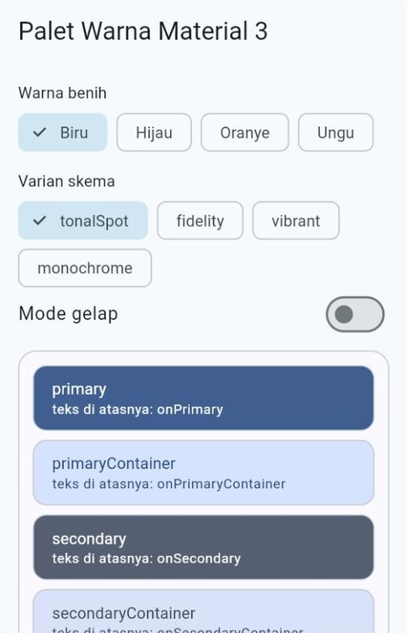
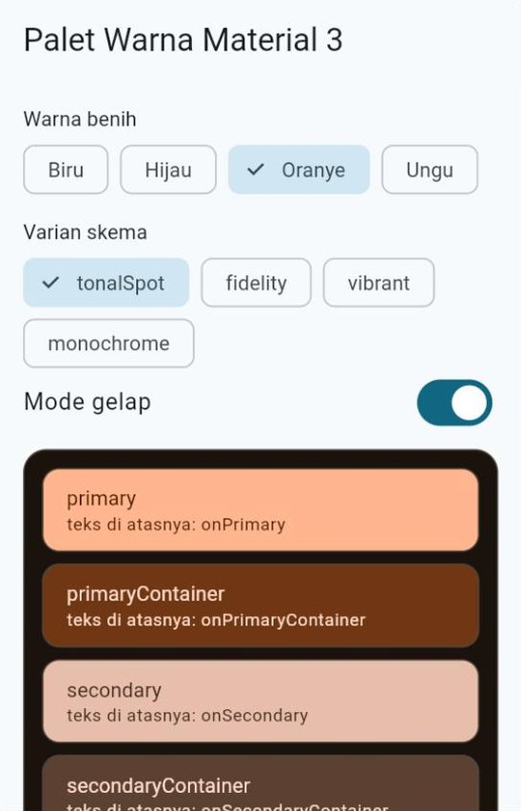
ColorScheme.fromSeed: Palet Lengkap dari Satu Warna
final ColorScheme skema =
ColorScheme.fromSeed(
seedColor: _benih.warna,
brightness: _gelap
? Brightness.dark
: Brightness.light,
dynamicSchemeVariant: _varian,
);
Buka kode lengkap di GitHub · contoh_02_peran_warna.dart
tonalSpot (bawaan) menjinakkan benih: primary tidak sama persis dengan benih.
fidelity = setia pada benih; monochrome = abu-abu saja.
contrastLevel -1.0 sampai 1.0 untuk kontras lebih tinggi.
Notes:
Coba: ganti benih Biru ke Oranye, nyalakan Mode gelap, pilih varian monochrome lalu vibrant. Gulir ke bawah untuk melihat tangga surfaceContainer (Lowest sampai Highest).

Slide 13
Tipografi dan Tema Komponen
BAGIAN 3
Notes:
15 gaya huruf siap pakai, lalu mengatur semua komponen sejenis sekaligus.

Slide 14
Skala Huruf Material 3
Kelompok | Large | Medium | Small | Dipakai untuk
display | 57 | 45 | 36 | Angka/teks pendek yang sangat besar
headline | 32 | 28 | 24 | Judul halaman atau bagian penting
title | 22 | 16 · tebal | 14 · tebal | Judul AppBar, kartu, bagian kecil
body | 16 | 14 | 12 | Isi bacaan: paragraf, keterangan
label | 14 · tebal | 12 · tebal | 11 · tebal | Tulisan tombol, chip, keterangan kecil
Pilih gaya berdasarkan PERAN teks, bukan ukuran yang "kelihatannya pas". Contoh: Theme.of(context).textTheme.headlineSmall
Notes:
"Tebal" = FontWeight.w500. Komponen sudah memilih gayanya sendiri: judul AppBar titleLarge, tulisan tombol labelLarge, judul ListTile bodyLarge, subjudul bodyMedium.

Slide 15
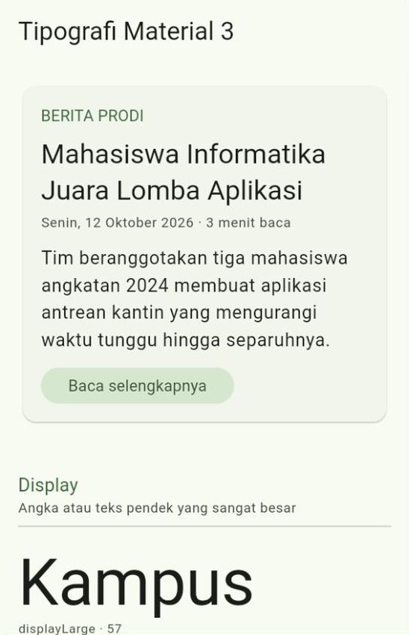
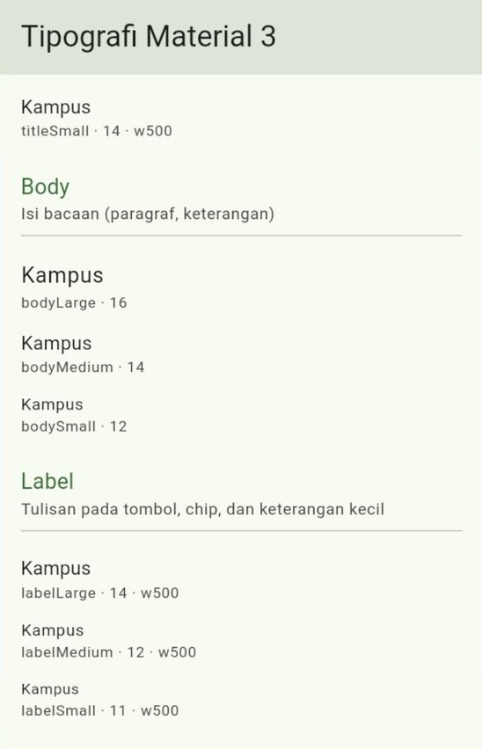
Membuktikan Skala Huruf
Text('BERITA PRODI',
style: t.labelLarge?.copyWith(
color: warna.primary,
),
)
Text('Mahasiswa Informatika ...',
style: t.headlineSmall,
)
// ukuran dibaca dari gayanya:
(gaya?.fontSize ?? 0).toStringAsFixed(0)
Buka kode lengkap di GitHub · contoh_03_tipografi.dart
Atas: artikel yang memakai gaya sesuai perannya.
Bawah: ke-15 gaya beserta ukuran aslinya.
Notes:
Mengganti jenis huruf (pengayaan): daftarkan berkas huruf di pubspec.yaml lalu ThemeData(fontFamily: ...), atau pakai paket google_fonts.

Slide 16
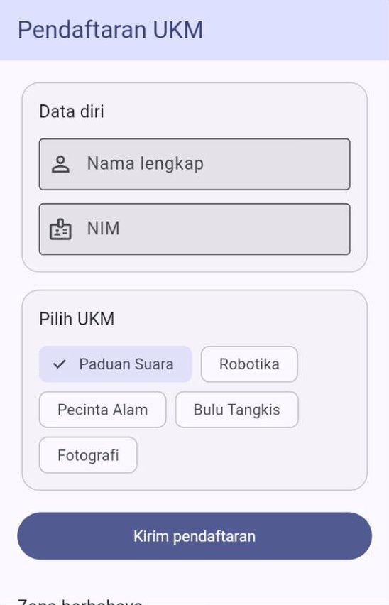
Tema Komponen: Atur Sekali untuk Semua
ThemeData(
colorScheme: skema,
appBarTheme: AppBarThemeData(
backgroundColor: skema.primaryContainer,
foregroundColor: skema.onPrimaryContainer,
),
cardTheme: CardThemeData(elevation: 0, ...),
inputDecorationTheme: const InputDecorationThemeData(
filled: true,
border: OutlineInputBorder(),
),
filledButtonTheme: FilledButtonThemeData(
style: FilledButton.styleFrom(
minimumSize: const Size.fromHeight(52),
),
),
)
Buka kode lengkap di GitHub · contoh_04_tema_komponen.dart
Halaman formulir tidak berisi warna, garis, atau tinggi tombol sama sekali.
Sejak Flutter 3.35 namanya berakhiran Data: AppBarThemeData, InputDecorationThemeData.
Notes:
Urutan prioritas: properti di widget > tema terdekat (tema lokal) > tema aplikasi > nilai bawaan M3. Hati-hati: Size.fromHeight(52) berarti lebar sebesar-besarnya; di dalam Row memicu error "BoxConstraints forces an infinite width" — bungkus dengan Expanded.

Slide 17
Tema Lokal: Hanya untuk Sebagian Layar
Theme(
data: Theme.of(context).copyWith(
colorScheme: warna.copyWith(
primary: warna.error,
onPrimary: warna.onError,
),
),
child: FilledButton.icon(
onPressed: () {},
icon: const Icon(Icons.delete_outline),
label: const Text('Batalkan semua pendaftaran'),
),
)
copyWith = ambil tema yang berlaku, ganti sebagian isinya.
Widget di dalam Theme membaca tema terdekat: tema lokal ini.
Jebakan: Theme.of(context) di build yang SAMA dengan widget Theme baru masih membaca tema lama. Pindahkan bagian itu ke class tersendiri.
Buka kode lengkap di GitHub · contoh_04_tema_komponen.dart
Notes:
Tombol merah ini tetap selebar layar dan setinggi 52, karena filledButtonTheme ikut tersalin oleh copyWith. Yang diganti hanya colorScheme.

Slide 18
Mode Gelap dan Warna Khusus
BAGIAN 4
Notes:
theme, darkTheme, themeMode, state di akar aplikasi, dan ThemeExtension.

Slide 19
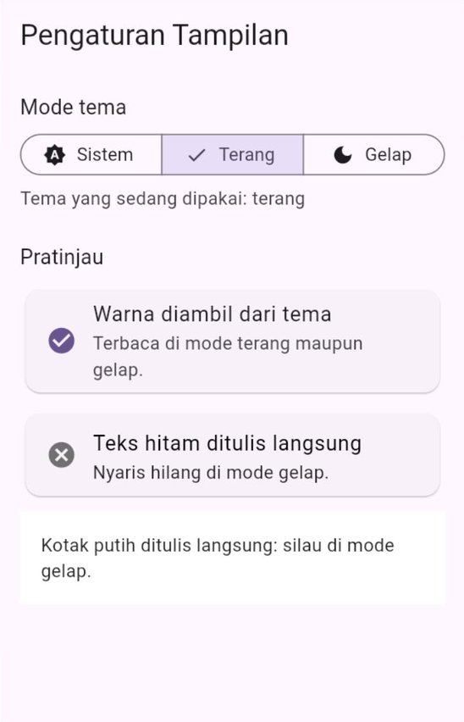
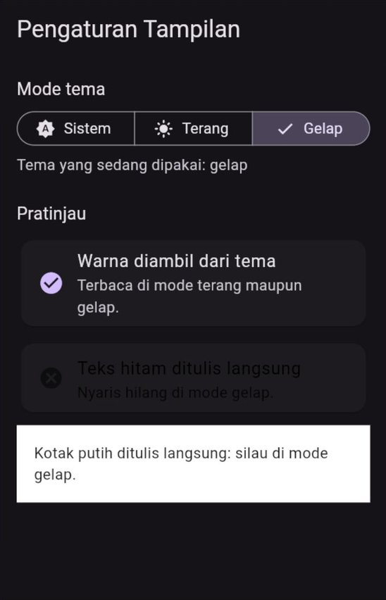
Mode Gelap: Dua Tema, Satu Pilihan
theme: ThemeData(colorScheme:
ColorScheme.fromSeed(seedColor: benih)),
darkTheme: ThemeData(colorScheme:
ColorScheme.fromSeed(
seedColor: benih,
brightness: Brightness.dark,
)),
themeMode: _mode, // system/light/dark
Buka kode lengkap di GitHub · contoh_05_mode_gelap.dart
Benih SAMA, brightness berbeda.
Teks hitam dan kotak putih yang ditulis langsung rusak di mode gelap.
Notes:
Jika darkTheme tidak diisi, theme (terang) dipakai untuk semua pilihan. Jika brightness: Brightness.dark terlupa, "tema gelap" ternyata terang. Mode gelap M3 bukan hitam pekat: surface gelapnya sedikit bernuansa warna benih.

Slide 20




Pilihan Mode Disimpan di Akar Aplikasi
Nilai dipakai MaterialApp, tombolnya ada di halaman pengaturan → angkat state ke widget teratas yang membutuhkannya (Pertemuan 5).
1
2
3
4
5
Akar (StatefulWidget)
MaterialApp
Halaman pengaturan
SegmentedButton
setState di akar
Menyimpan ThemeMode _mode
themeMode: _mode
Menerima mode + onModeBerubah
Ketukan memanggil onModeBerubah
Seluruh aplikasi berganti tema
Notes:
Pilihan ini hilang saat aplikasi ditutup karena hanya disimpan di memori. Menyimpannya ke perangkat dipelajari di Pertemuan 11 (penyimpanan lokal).

Slide 21
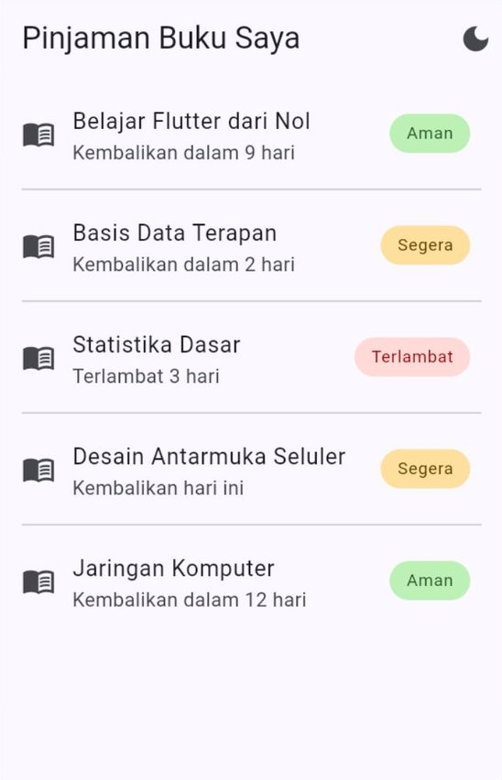
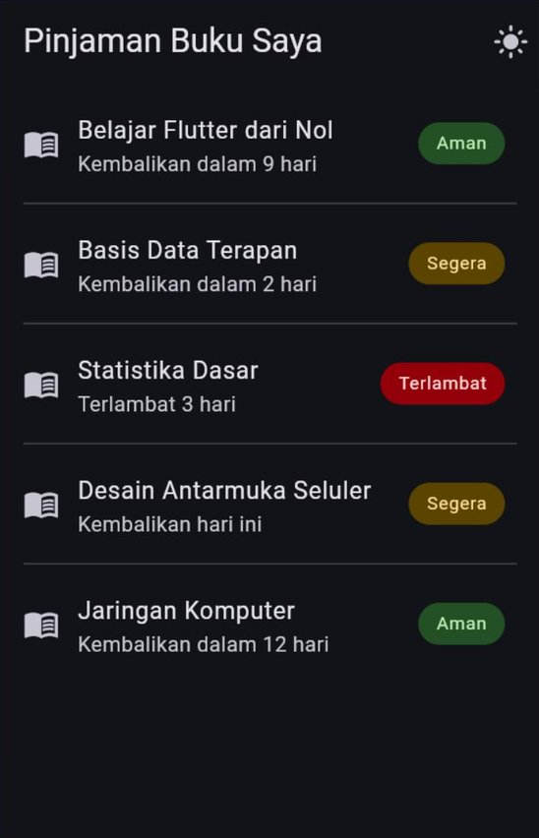
Warna Khusus dengan ThemeExtension
// 1. class ... extends ThemeExtension<WarnaStatus>
// + copyWith() + lerp()
// 2. daftarkan di tema terang & gelap:
extensions: <ThemeExtension<dynamic>>[
WarnaStatus(
sukses: hijau.primaryContainer,
onSukses: hijau.onPrimaryContainer, ...
),
],
// 3. baca di widget:
tema.extension<WarnaStatus>()!
Kode di GitHub · contoh_06_warna_khusus_theme_extension.dart
ColorScheme tidak punya "sukses" atau "peringatan".
Pasangan warnanya dipinjam dari ColorScheme.fromSeed(seedColor: Colors.green) agar kontras terjamin.
Notes:
lerp = linear interpolation: mencampur dua warna saat tema berganti agar perubahannya halus. Label status juga menulis teks ("Aman", "Segera", "Terlambat"), bukan hanya warna, agar terbaca oleh pengguna yang sulit membedakan warna.

Slide 22
Tampilan yang Menyesuaikan Layar
BAGIAN 5
Notes:
Mengukur ruang, breakpoint Material 3, navigasi adaptif, daftar–detail, dan ukuran huruf.

Slide 23
Ragam Ukuran Layar (dalam Piksel Logis)
Perangkat | Lebar umum
Ponsel kecil / umum | 320–360 / 360–430
Ponsel lanskap | ± 700–930
Ponsel lipat yang dibuka | ± 600–850
Tablet | ± 600–1400
Laptop dan monitor | 1000 ke atas
Responsif = tampilan MUAT di ruang yang ada. Adaptif = komponen dan tata letak yang paling NYAMAN DIPAKAI di ruang itu.
Notes:
Ponsel 1080 piksel fisik dengan rasio kerapatan 3 = 360 piksel logis. Prinsip dari dokumentasi Flutter: putuskan berdasarkan lebar jendela (bukan "apakah ini tablet"), jangan mengunci orientasi, jangan memilih tata letak dari orientasi, batasi lebar isi di layar lebar, dan pertahankan state saat ukuran berubah.

Slide 24

Mengukur: MediaQuery vs LayoutBuilder
MediaQuery
LayoutBuilder
Seberapa besar JENDELA aplikasi?
Seberapa besar RUANG untuk widget ini?
Keputusan tingkat halaman: navigasi, satu/dua panel
sizeOf / widthOf: bangun ulang hanya saat ukuran/lebar berubah
Hindari MediaQuery.of(context).size
Widget yang dipakai di banyak tempat
Membaca batasan (constraints) dari induk
Ingat analogi panitia bazar (Pertemuan 4)
LayoutBuilder(
builder: (context, batasan) {
final bool sempit =
batasan.maxWidth < 240;
final double lebar =
MediaQuery.widthOf(context);
Notes:
Kartu di panel kanan selebar 400 pada jendela 1200: jika memakai MediaQuery ia mengira punya ruang 1200. Untuk keputusan seperti itu, pakai LayoutBuilder.

Slide 25
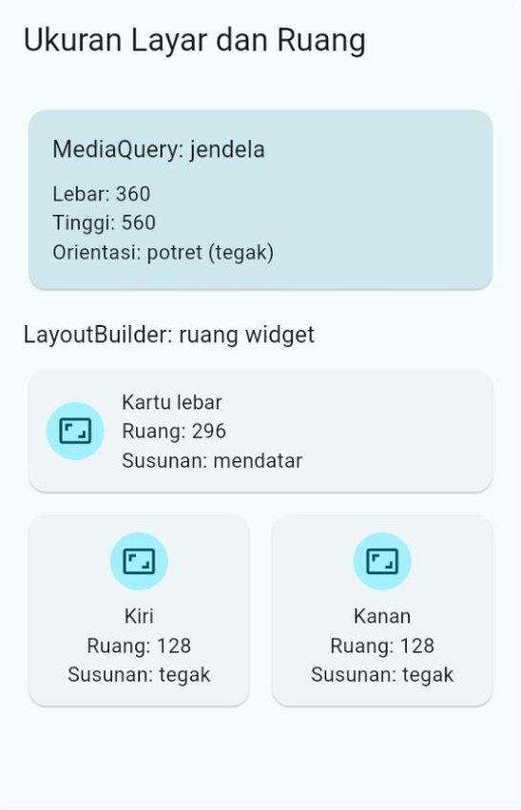
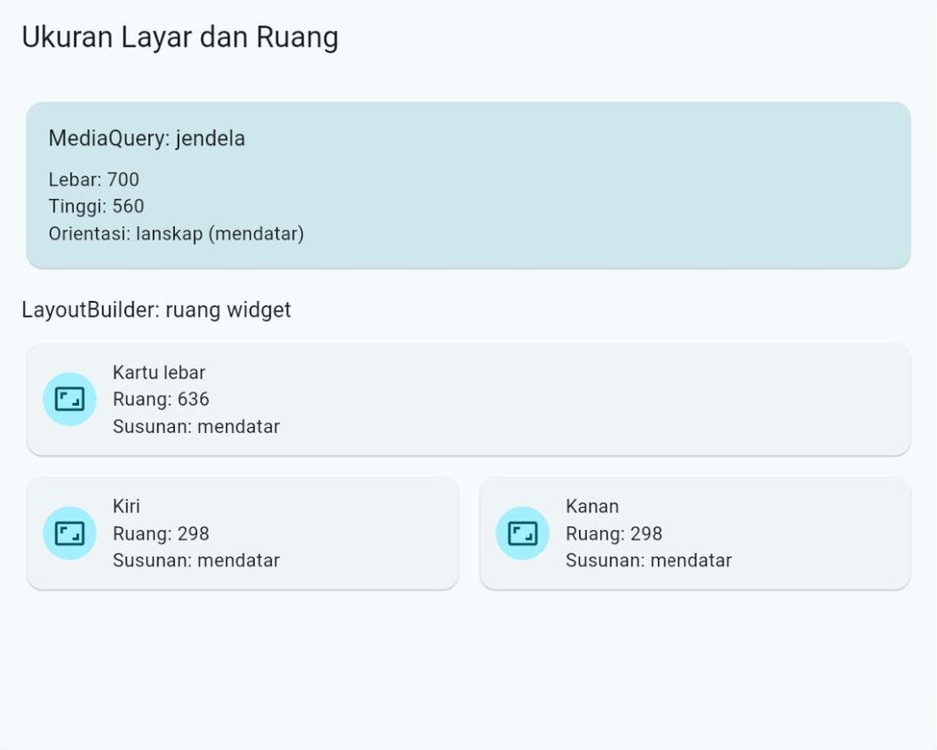
Membuktikan: Jendela Sama, Ruang Berbeda
Kode di GitHub · contoh_07_mediaquery_dan_layoutbuilder.dart
Di lebar 360: "Kartu lebar" (ruang 296) mendatar, kartu Kiri/Kanan (ruang 128) tegak.
296 = 360 − 32 (padding) − 8 (margin Card) − 24 (padding kartu).
Di lebar 700 semua kartu cukup lega untuk mendatar.
Notes:
Kartu yang sama persis (class KartuAdaptif) menyesuaikan diri dengan ruangnya sendiri. SafeArea: bungkus isi yang menempel di tepi agar tidak tertutup poni kamera; perbedaannya baru terlihat di ponsel sungguhan.

Slide 26
Breakpoint Material 3
Breakpoint | Lebar jendela | Perangkat umum | Panel | Navigasi
Ringkas | < 600 | Ponsel tegak | 1 | Navigation bar
Sedang | 600–839 | Tablet tegak, lipat terbuka | 1 (atau 2) | Bar atau rail
Lebar | 840–1199 | Ponsel/tablet lanskap, laptop | 2 | Navigation rail
Besar | 1200–1599 | Laptop, monitor | 2 | Rail diperlebar
Ekstra besar | ≥ 1600 | Monitor lebar | 1–3 | Rail diperlebar
Satu baris tulisan sebaiknya 40–60 karakter di semua breakpoint → batasi lebar isi di layar besar.
Notes:
Sumber: halaman Breakpoints di m3.material.io. Istilah lama: window size class. Batas bawah setiap kelas ikut masuk ke kelas itu: 840 sudah "lebar".

Slide 27
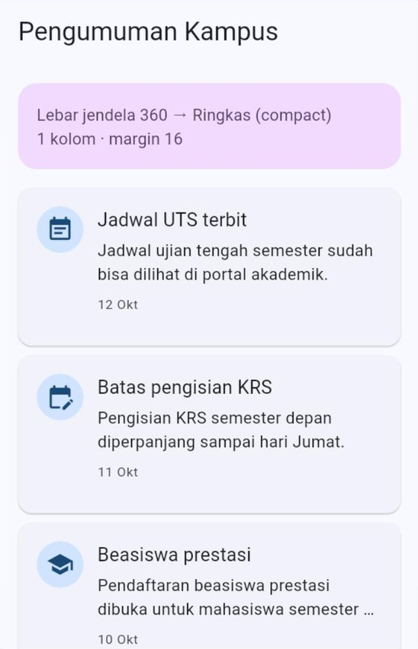
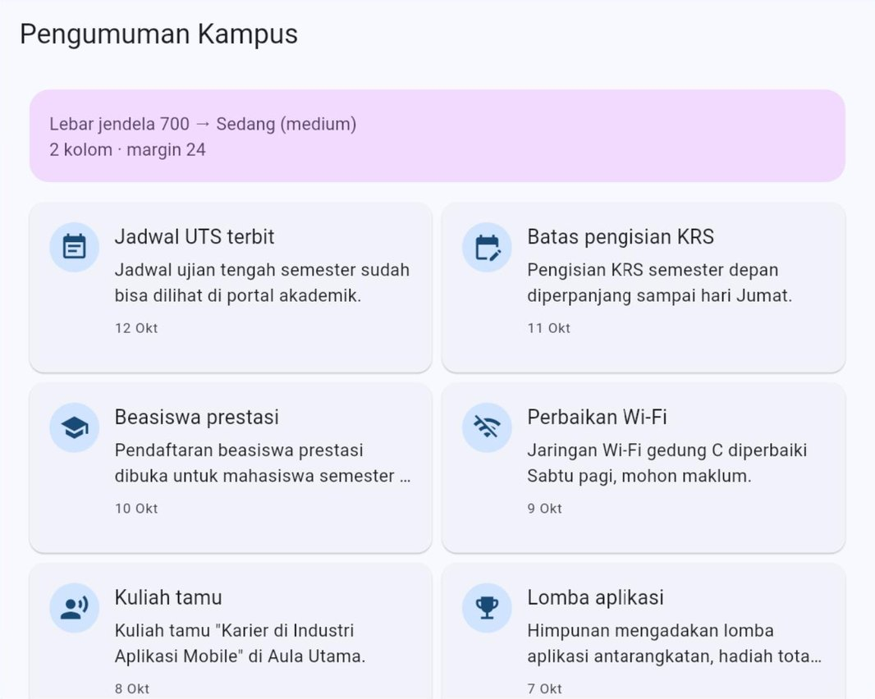
Breakpoint sebagai enum
enum KelasUkuran {
ringkas('Ringkas', kolom: 1, margin: 16),
sedang('Sedang', kolom: 2, margin: 24),
// ... lebar, besar, ekstraBesar
static KelasUkuran dari(double lebar) {
if (lebar < 600) {
return KelasUkuran.ringkas;
}
// ... 840, 1200, 1600
}
}
Kode di GitHub · contoh_08_breakpoint_material3.dart
Kolom grid, margin, dan lebar isi maksimum mengikuti kelas.
Center + ConstrainedBox(maxWidth: 1200) agar isi tidak membentang.
Notes:
Metode static dari(...) dipanggil sebagai KelasUkuran.dari(lebar). Kiri: lebar 360 (1 kolom); kanan: lebar 700 (2 kolom). Di jendela 1000 (gambar di modul) halaman memakai 3 kolom.

Slide 28
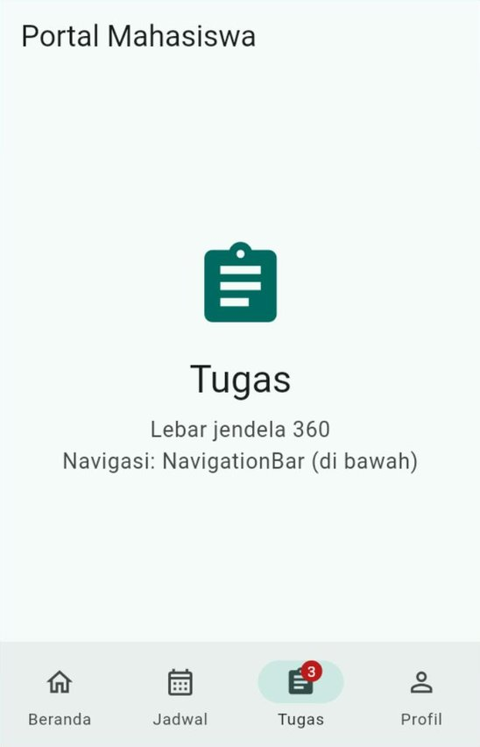
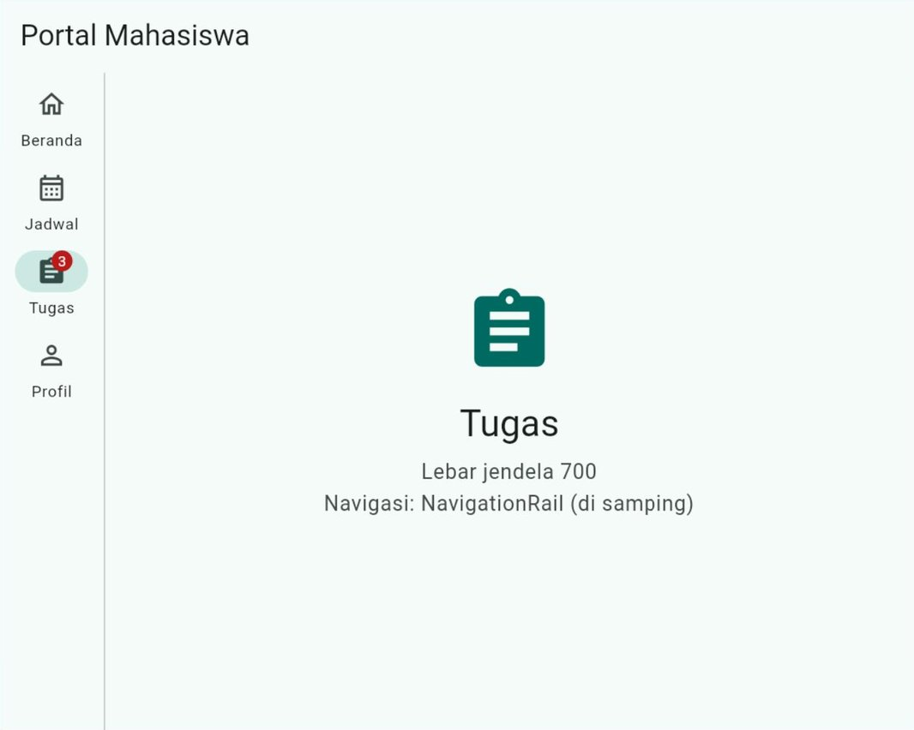
Navigasi Adaptif: Abstraksi → Ukur → Cabangkan
final double lebar =
MediaQuery.widthOf(context);
if (lebar < 600) {
return Scaffold(
bottomNavigationBar: NavigationBar(...),
);
}
final bool railLebar = lebar >= 1200;
return Scaffold(body: Row(children: [
NavigationRail(extended: railLebar, ...),
const VerticalDivider(width: 1),
Expanded(child: isi),
]));
Kode di GitHub · contoh_09_navigasi_adaptif.dart
Data tujuan ditulis SEKALI (class Tujuan), dipakai kedua navigasi.
_terpilih disimpan di atas percabangan: pilihan tetap saat ukuran berubah.
Notes:
Badge.count(count: 3, child: Icon(...)) memberi lencana angka. Peringatan: extended: true wajib labelType null atau none; jika .all → assertion error.

Slide 29
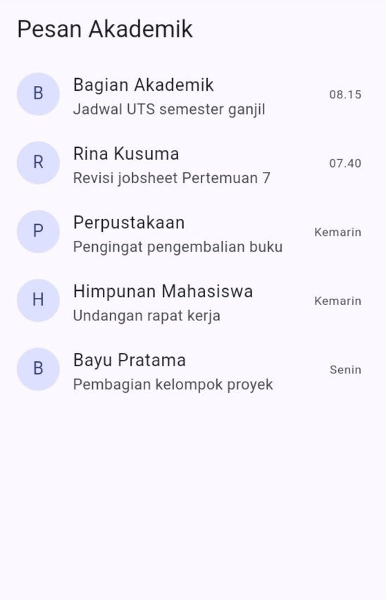
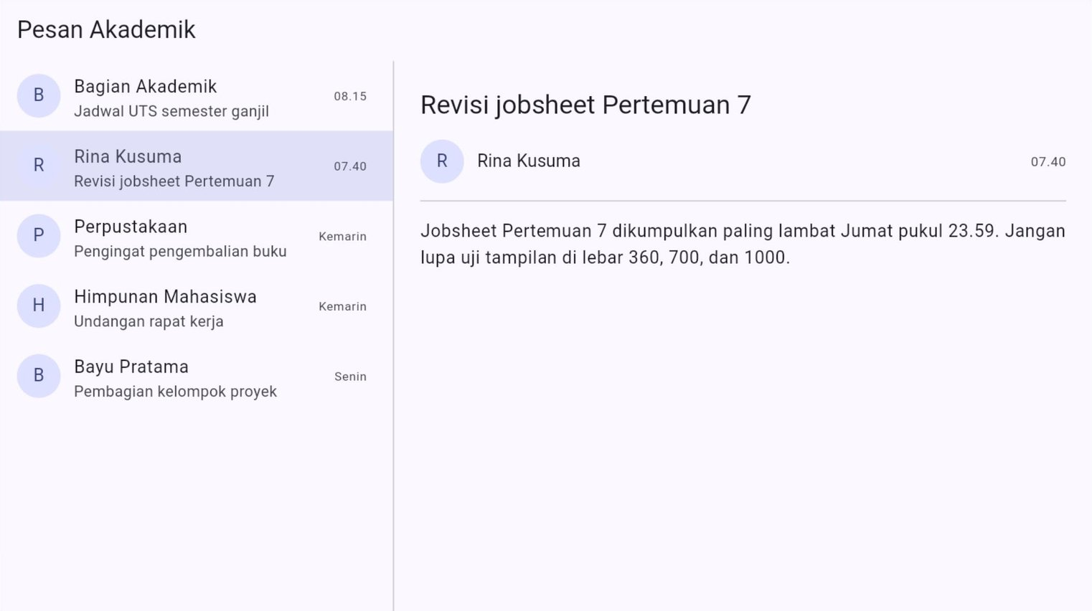
Pola Daftar–Detail
final bool duaPanel =
MediaQuery.widthOf(context) >= 840;
// < 840: ketuk -> Navigator.push
// >= 840: ketuk -> setState(_idTerpilih)
Row(children: [
SizedBox(width: 360, child: DaftarPesan(...)),
const VerticalDivider(width: 1),
Expanded(child: DetailPesan(...)),
])
Kode di GitHub · contoh_10_daftar_detail.dart
DetailPesan dipakai di halaman detail DAN panel kanan.
Baris terpilih ditandai: ListTile(selected: ..., selectedTileColor: ...).
Notes:
DaftarPesan tidak perlu tahu tata letaknya; ia hanya memanggil onPilih yang diberikan. Jika jendela diperlebar saat halaman detail terbuka, halaman itu tetap di atas sampai pengguna kembali — wajar untuk aplikasi latihan.

Slide 30
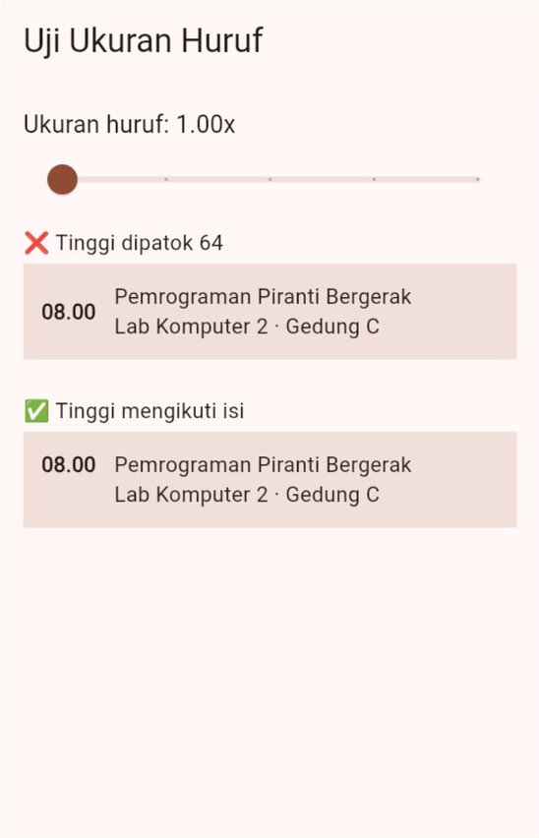
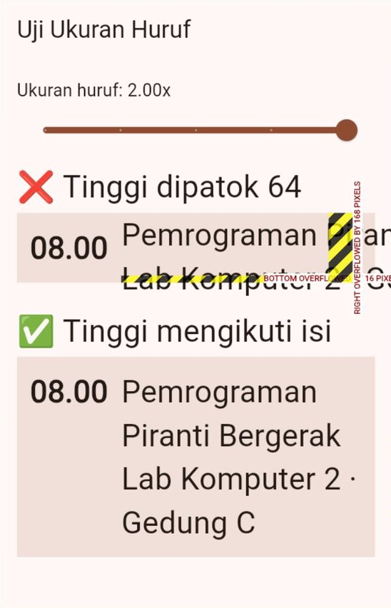
Ukuran Huruf Pilihan Pengguna
Kode di GitHub · contoh_11_ukuran_huruf_pengguna.dart
Pengguna bisa memperbesar huruf di pengaturan ponsel; Flutter menerapkannya otomatis.
Jangan mematok tinggi wadah teks; teks panjang di Row dibungkus Expanded.
Uji di 1,5× dan 2×. Garis kuning-hitam di contoh ini disengaja.
Notes:
Kebiasaan aksesibilitas lain: pasangan onX untuk kontras, jangan hanya mengandalkan warna, target sentuh minimal 48 × 48 di ponsel, tooltip pada IconButton, jangan mengunci orientasi.

Slide 31
Cara Menguji dan Daftar Periksa
Uji | Yang diperiksa
Lebar 320 dan 360 | Tanpa garis kuning-hitam; teks terpotong rapi atau turun baris
Lebar 600, 840, 1200 | Tata letak berganti tepat di breakpoint; isi tidak membentang
Mode terang dan gelap | Semua teks terbaca; tidak ada kotak putih/teks hitam tertulis langsung
Huruf 1,5× dan 2× | Tidak terpotong di tengah kata, tanpa overflow
Ubah ukuran saat berjalan | Tab aktif, item terpilih, isian tidak hilang
Chrome: seret tepi jendela atau F12 → Ctrl+Shift+M. SizedBox di MaterialApp.builder TIDAK mengubah MediaQuery.
Notes:
Trik SizedBox(width: 320) dari Pertemuan 6 hanya memengaruhi LayoutBuilder/batasan induk. Untuk menguji breakpoint yang memakai MediaQuery.widthOf, ubah ukuran jendelanya.

Slide 32
Studi Kasus: Pustaka Kampus
BAGIAN 6
Notes:
Merangkai tema, mode gelap, navigasi adaptif, daftar–detail, dan LayoutBuilder.

Slide 33
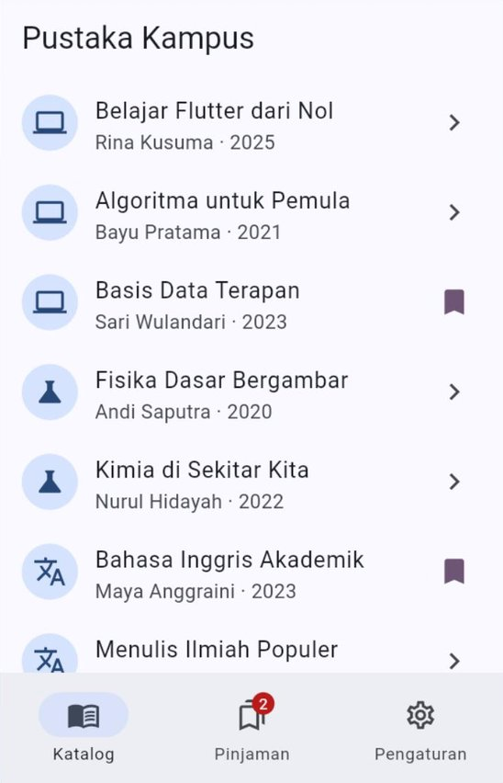
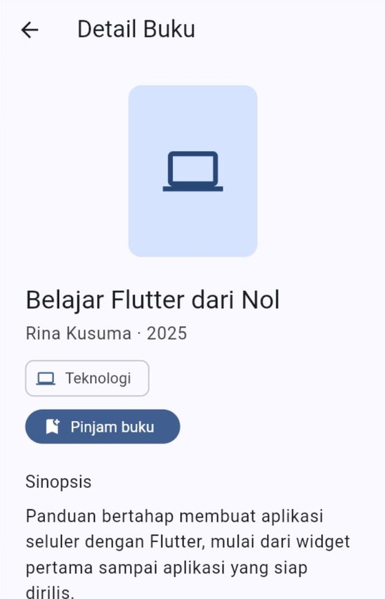
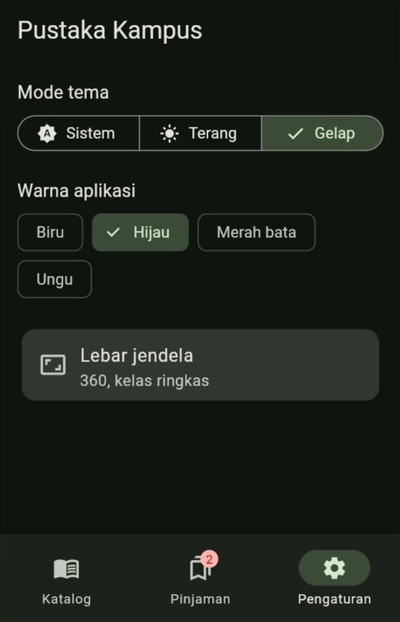
Pustaka Kampus di Ponsel
Kode di GitHub · contoh_12_studi_kasus_pustaka_kampus.dart
Akar aplikasi: _mode dan _benih → theme/darkTheme dari buatTema(benih, kecerahan).
HalamanUtama: _tujuan, _idTerpilih, _dipinjam (lencana = nilai turunan).
Satu panel: detail lewat Navigator.push<bool> + mounted.
Notes:
Kiri: katalog dengan NavigationBar dan lencana Pinjaman. Tengah: halaman detail (sampul di atas karena ruangnya sempit). Kanan: Pengaturan dalam mode gelap dengan warna Hijau.

Slide 34
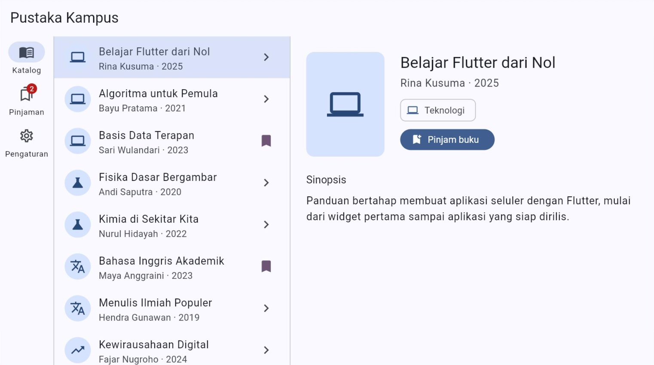
Pustaka Kampus di Layar Lebar
final bool lega =
batasan.maxWidth >= 520;
if (lega)
Row(children: [sampul, ...])
else ...[
Center(child: sampul),
keterangan,
],
NavigationRail di samping; katalog dua panel mulai 840.
DetailBuku memakai LayoutBuilder: 840 → panel ± 398 (sampul di atas), 1000 → ± 558 (sampul di kiri).
Notes:
Coba: pinjam satu buku (lencana bertambah), pilih Gelap lalu Hijau di Pengaturan, perlebar jendela perlahan dan amati tiga perubahan di 600, 840, dan 1200.

Slide 35
Kesalahan Umum Pemula
Gejala | Solusi
Sebagian kartu/teks tidak ikut berganti warna | Ambil warna dari Theme.of(context).colorScheme
Teks hilang/kotak putih di mode gelap | Pakai surface/onSurface dan peran warna lain
Memilih Gelap tetapi tetap terang | Isi darkTheme dengan brightness: Brightness.dark
BoxConstraints forces an infinite width | Tombol Size.fromHeight di Row → bungkus Expanded
Assertion error di NavigationRail | extended: true → labelType none/null
Tab kembali ke awal saat ukuran berubah | Simpan state di atas percabangan
Overflow saat huruf diperbesar | Jangan patok tinggi; teks di Row → Expanded
Notes:
Tutorial lama: AppBarTheme(color: ...) → AppBarThemeData(backgroundColor: ...); background/onBackground/surfaceVariant → surface/onSurface/surfaceContainerHighest.

Slide 36
Ringkasan
1
M3 = sistem desain bawaan; komponen membaca token dari tema.
5
Mode gelap = theme + darkTheme + themeMode; state di akar aplikasi.
2
Tema dipasang sekali di MaterialApp, dibaca dengan Theme.of(context).
6
MediaQuery = jendela; LayoutBuilder = ruang widget.
3
fromSeed: satu benih → semua peran warna; teks di atas X memakai onX.
7
Breakpoint: < 600, 600–839, 840–1199, 1200–1599, ≥ 1600.
4
15 gaya TextTheme; tema komponen (…ThemeData); tema lokal dengan Theme.
8
NavigationBar ↔ NavigationRail; daftar–detail; uji lebar, mode, huruf.
Notes:
Minta mahasiswa menjelaskan: apa yang terjadi pada Pustaka Kampus saat jendela diperlebar dari 360 ke 1280, dan widget mana yang membuat keputusan dengan MediaQuery serta mana yang dengan LayoutBuilder.

Slide 37



Saatnya Praktik!
Kerjakan Jobsheet Pertemuan 7 (lima praktikum + tugas Direktori UKM Kampus), lalu uji diri di Latihan. Pertemuan berikutnya: Ujian Tengah Semester (ujian praktik).
Jobsheet P7
Latihan P7
Modul P7
Notes:
Ingatkan: tugas mandiri wajib diuji di lebar 320, 360, 700, 1000, dan 1280, dalam mode terang dan gelap. UTS menguji Pertemuan 1–7, terutama 4–7 (tata letak, state, daftar, navigasi, dan tema). Panduan, simulasi, dan latihan persiapannya ada di folder pertemuan_08_uts.

